Slide 1
Презентация по производственной практике
Серпуховский колледж
Подготовил
Серёгин Евгений
41П группа
Город Серпухов, 2018 год

Slide 2
Содержание
Место прохождения практики;
Постановка задачи;
Изучение предметной области;
Инструментальные средства разработки;
База данных;
Диаграммы;
Настройки программы;
Описание программы;
Сторонние компоненты;
Спасибо за внимание.

Slide 3
Описание места прохождения практики
ООО Туристическое агентство «Золотые купола» - это одна из ведущих туристических фирм Московской области и России.
Имеет офисы в следующих городах:
Серпухов
Москва
Санкт-Петербург
Сочи
Уфа
Предприятие возглавляет Ящук Юрий Александрович, активный участник в жизни города и района. Представитель ТПП города Серпухов.

Slide 4
Наши проекты
Золотые купола активно используют информационные технологии для привлечения клиентов.
Для удобства пользователей мы ведём несколько параллельных дополняющих друг друга проектов:
Официальный сайт
Курорт-эксперт
Едем с ребёнком
Подмосковье.инфо
Ленобласть.ру
Gold-events.ru
Спортивные базы.рф
Сеть из более чем 200 сайтов отелей
Также, в настоящее время идёт активная работа над экскурсионным проектом «Гид-эксперт»

Slide 5
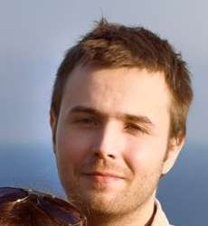
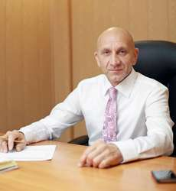

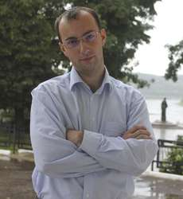
Мои коллеги
Павел Алекин
программист
Михаил Утенков
сисадмин
Игорь Фролов
Глава IT-отдела
Юрий Ящук
директор

Slide 6
Особенности корпоративной культуры и постановка задачи
Золотые купола активно привлекает студентов для обучения по дуальной системе, а также берёт студентов для прохождения практик. Многие из них впоследствии получают предложение о трудоустройстве.
Также наше ТА активно нанимает фрилансеров для выполнения различных работ.
В связи с этим, проводится большое количество однотипных собеседований, отнимающих значительное количество времени у начальников всех отделов и у директора.
Для решения этой проблемы было решено создать собственную систему для контроля знаний студентов и соискателей.
В ходе разработки было решено сделать разрабатываемую программу универсальной для дополнительного заработка на ней.

Slide 7
Предметная область

Slide 8



Инструментальные средства разработки
При выборе инструментальных средств разработки, я, прежде всего, принял во внимание все их известность и надёжность, а также их функционал. Для решения поставленной задачи я решил использовать: CASE-средства для формализации задачи и проектирования, а также IDE для непосредственного написания программы.
Проанализировав, я пришел к выводу, что наиболее надежными CASE-средствами будут BPWin/ERWin и Rational Rose.
А наилучшей IDE – Visual Studio 2017.

Slide 9
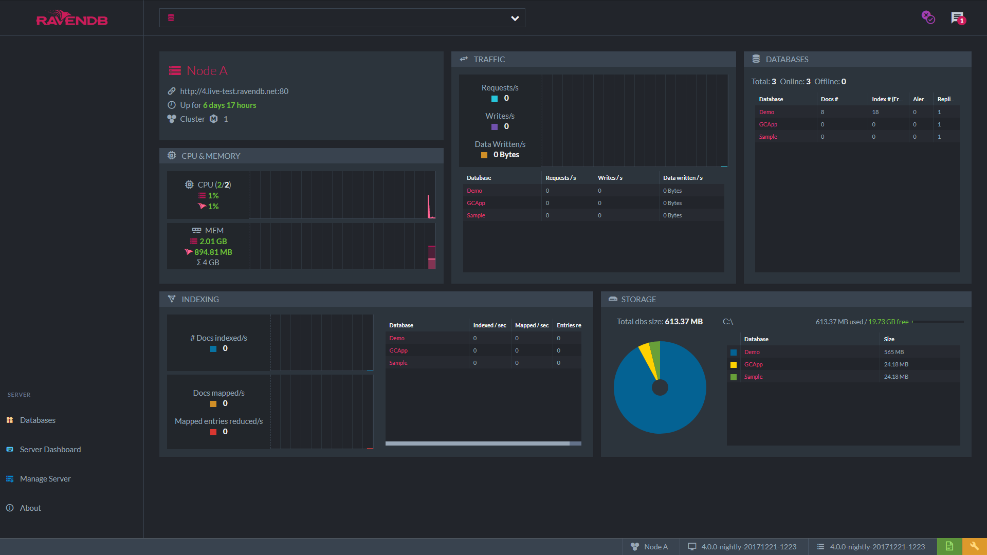
База данных

Slide 10
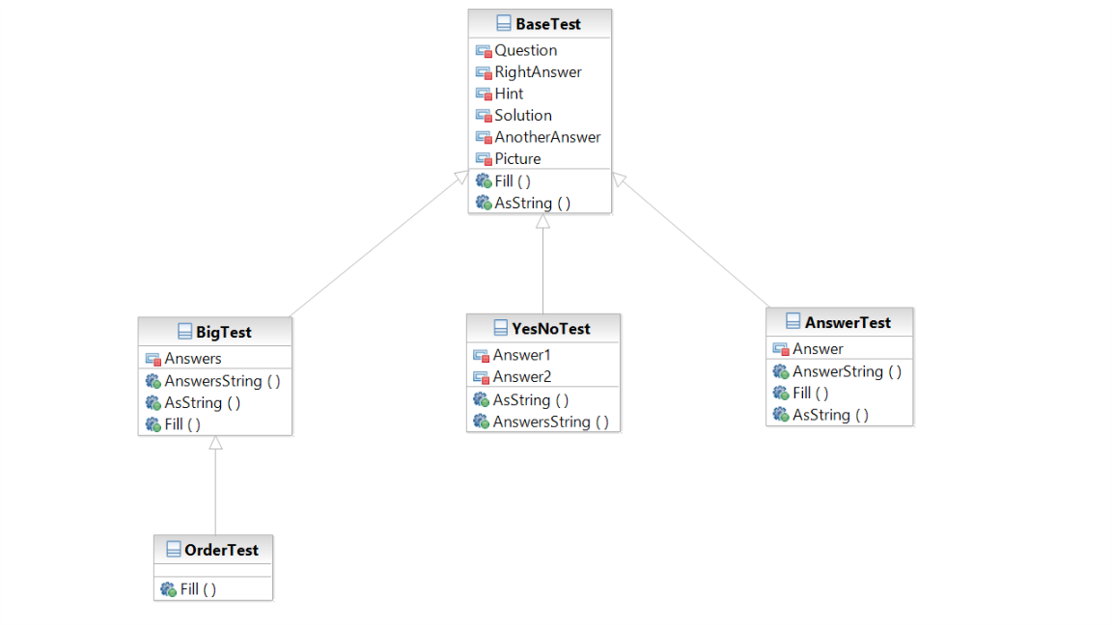
Использование ООП

Slide 11
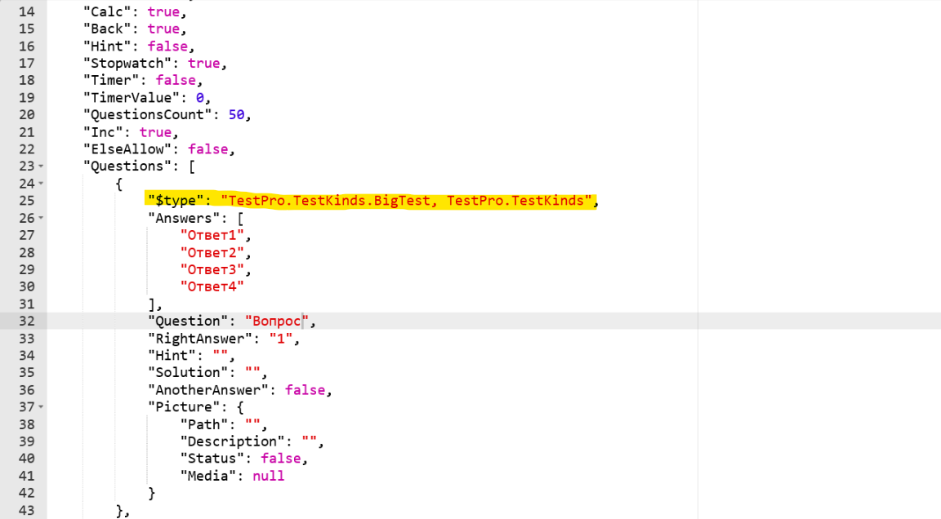
Преимущества NOSQL-решений

Slide 12
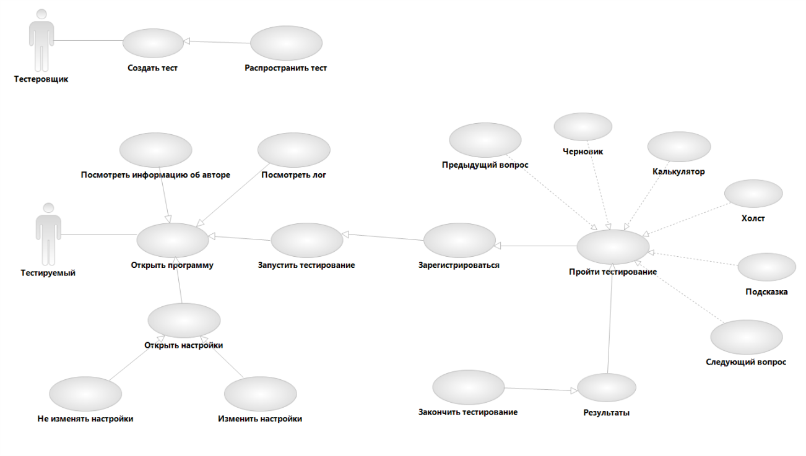
Диаграмма вариантов использования

Slide 13
Диаграмма последовательностей

Slide 14
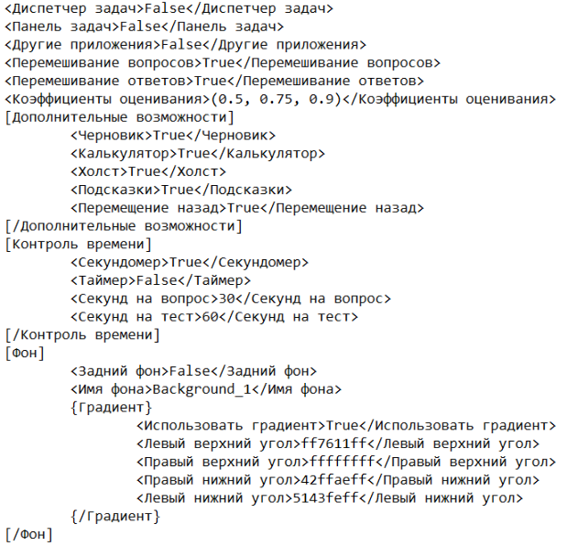
Хранение настроек
В операционной системе Windows есть 2 общепринятых способа хранения настроек:
Реестр
Конфигурационные файлы
Однако, на текущий момент рекомендуемым Microsoft способом является второй.
Именно он и был выбран.

Slide 15
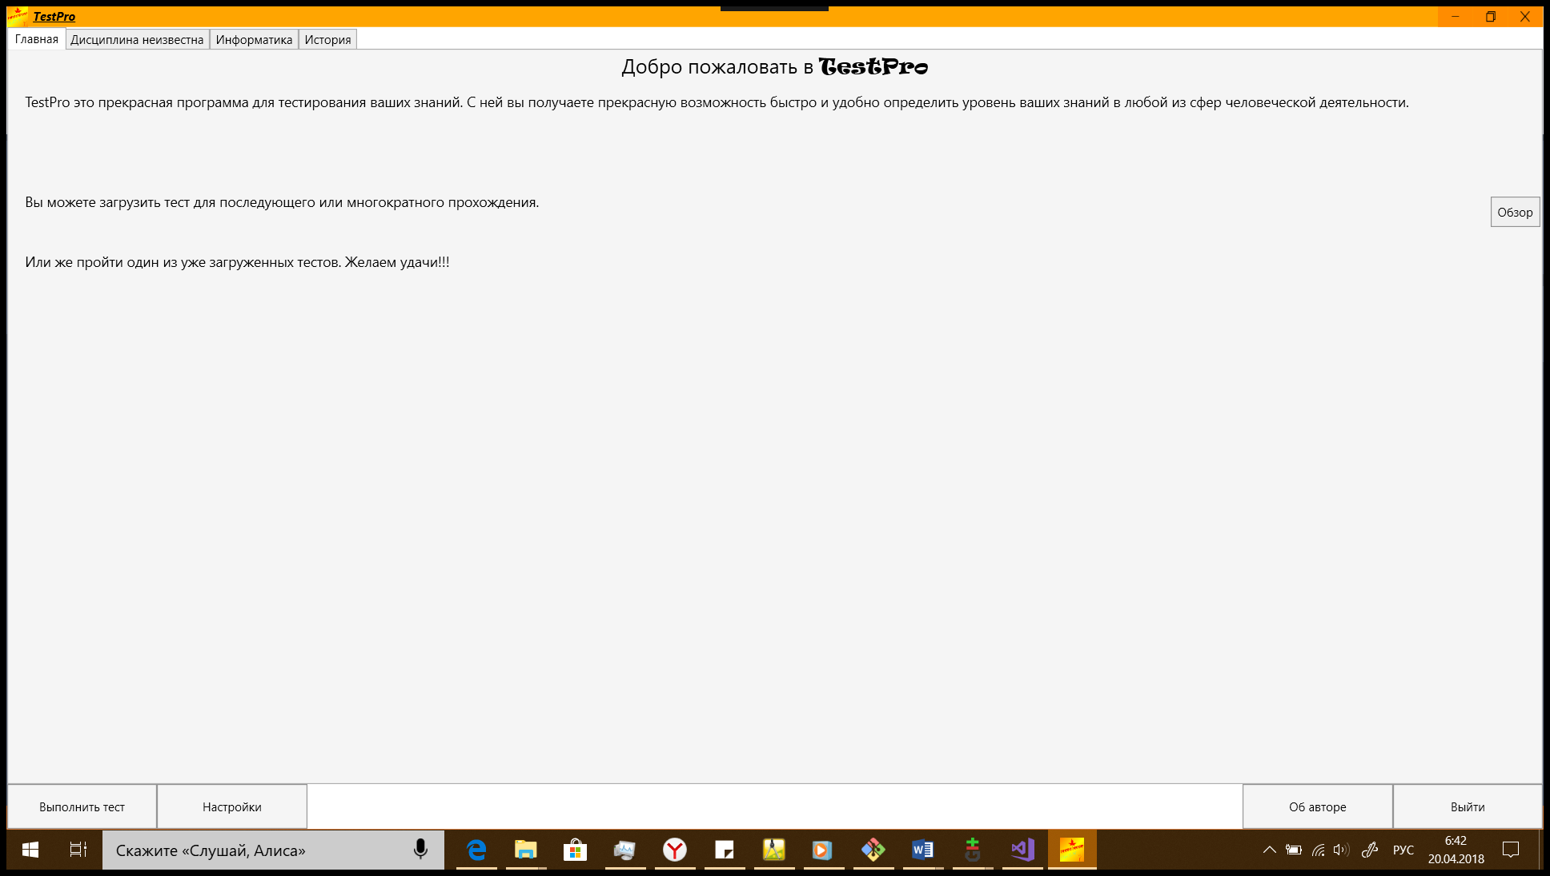
Главное окно

Slide 16
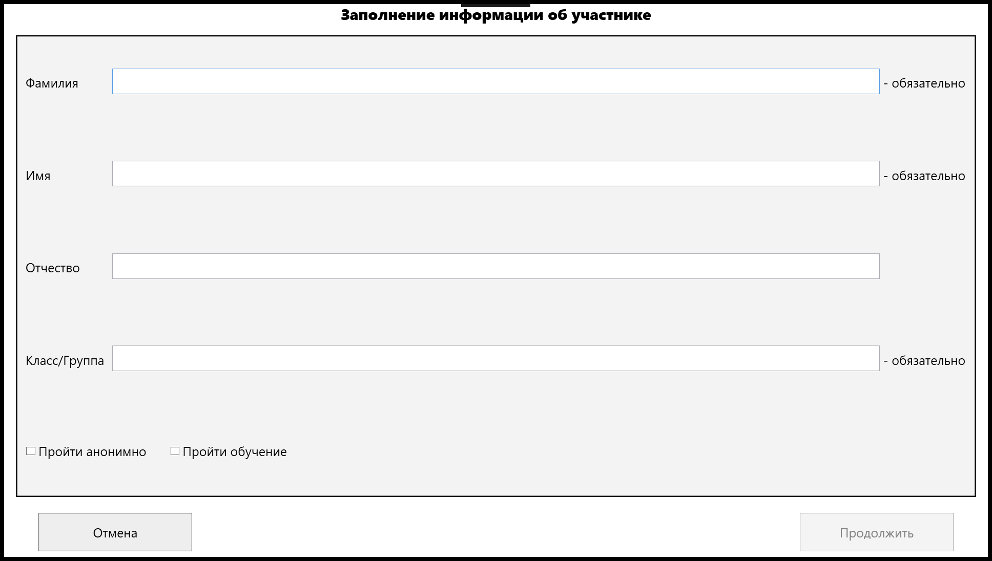
Окно регистрации

Slide 17
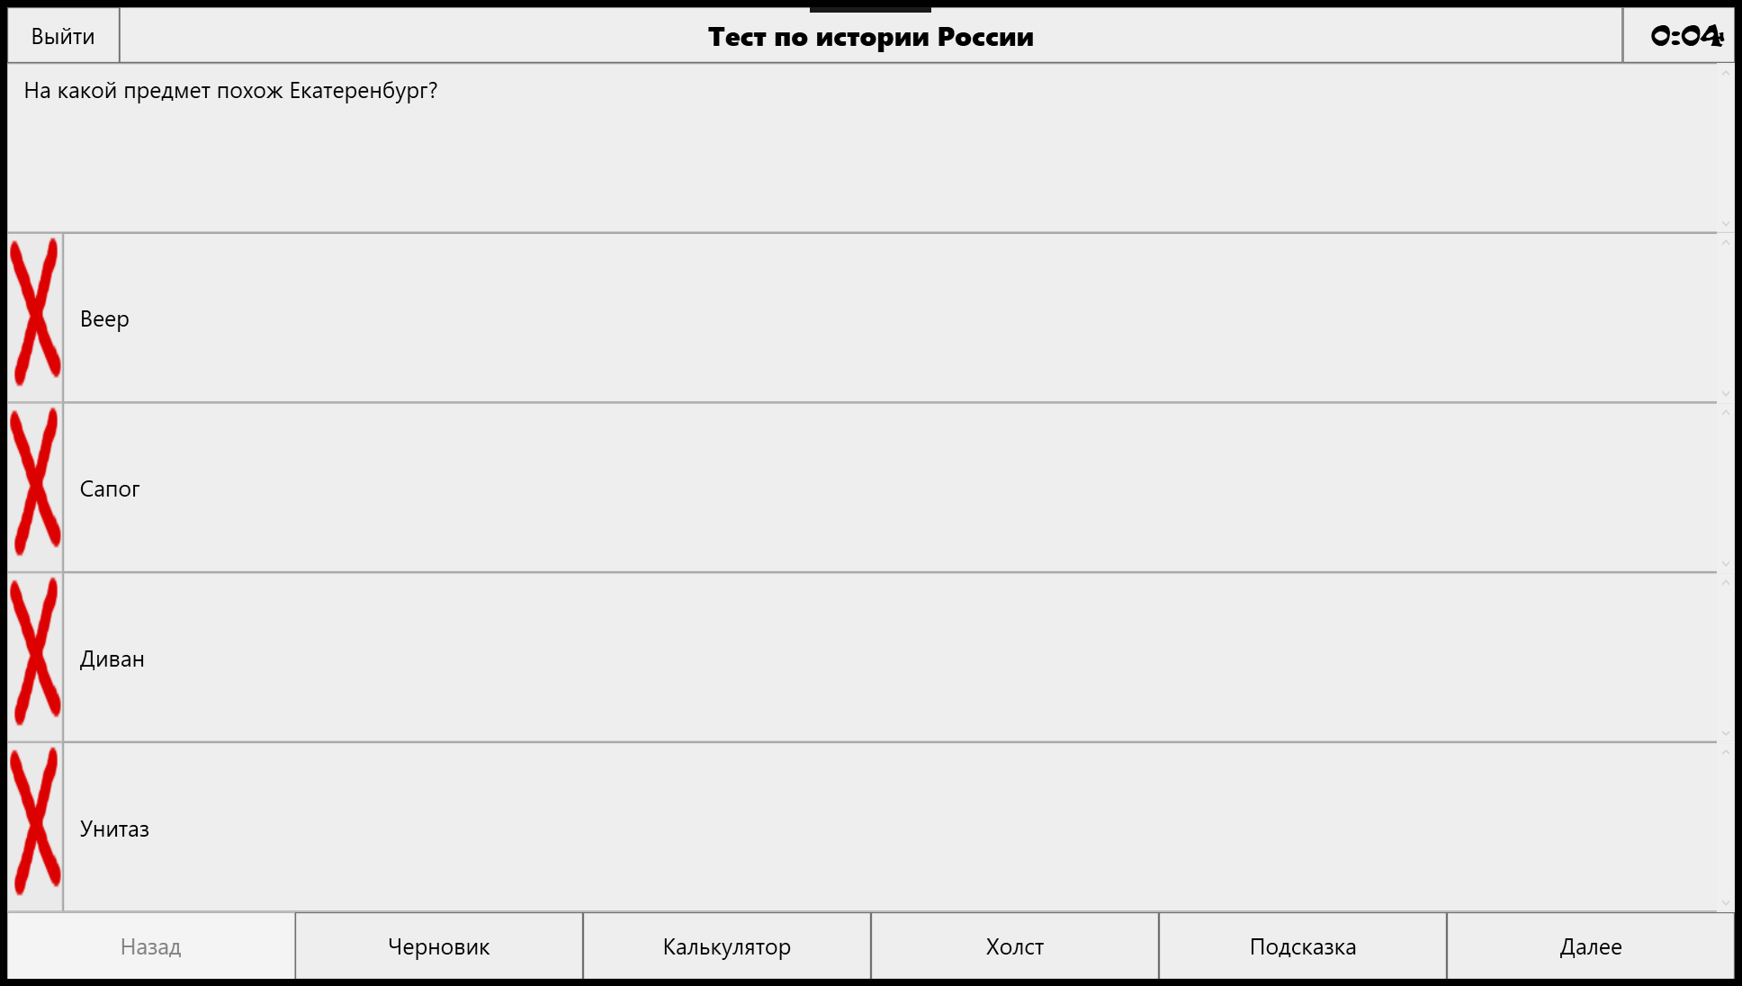
Окно настроек

Slide 18
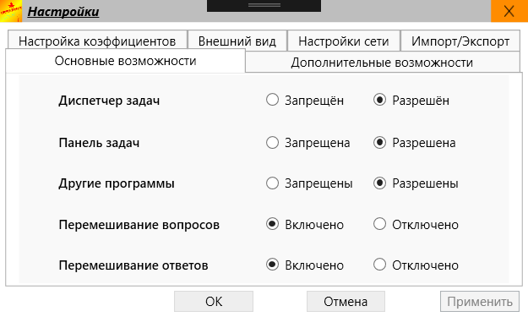
Окно настроек

Slide 19
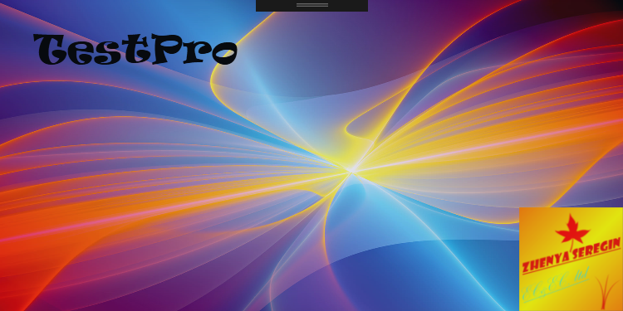
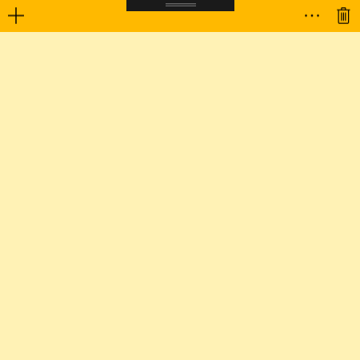
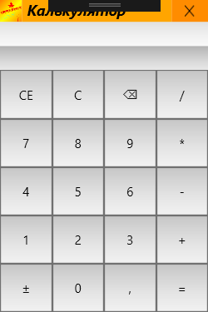
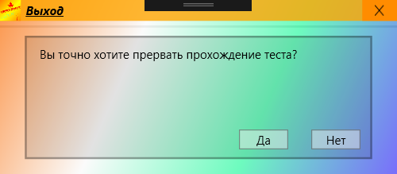
Другие окна
SplashScreen
Черновик
Калькулятор
CustomMessageBox

Slide 20

Сторонние компоненты
В работе использованы следующие сторонние компоненты:
RavenDB.Client
RavenDB.Abstractions
RavenDB.Server
RavenDB.Embeded
NewtonSoft.Json

Slide 21
Thank you for your attention!!!
Спасибо за внимание!!!

